Slide 1
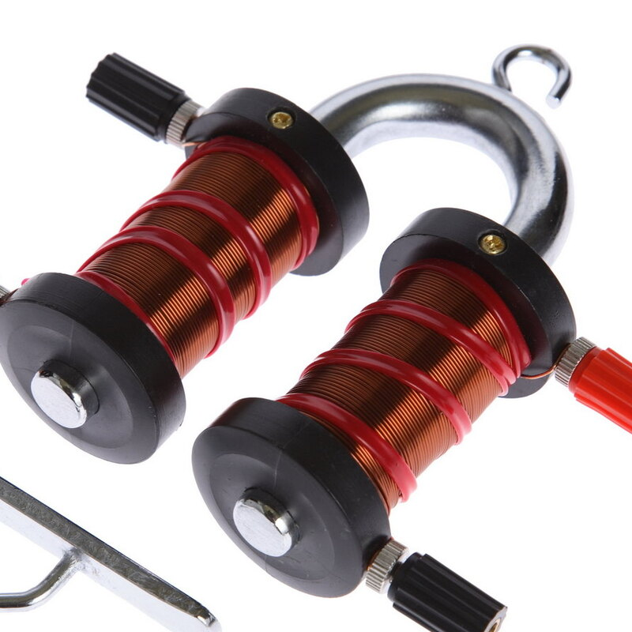
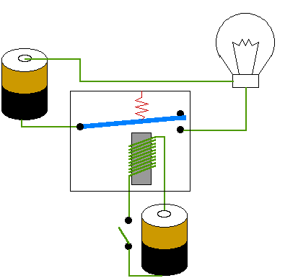
F I Z I K A
8-sinf

Slide 2
MUSTAHKAMLASH
Elektromagnit qurilma qachon kim tomonidan kashf qilingan?
1825-yilda ingliz artilleriyachisi Vilyam Sterjen tomonidan kashf etilgan
1
Temir o‘zakka bir necha qavat qilib izolyatsiyalangan o‘tkazgich (sim) o‘rab hosil qilinadi.
Eelektromagnit qanday hosil qilinadi?
2
Temir o‘zak ustiga izolatsiyalangan simni ko‘p qatlam qilib o‘rab, katta kuchga ega bo‘lgan elektromagnitni kim qachon kashf qildi?
3
1828-yilda amerikalik fizik Jozef Genri

Slide 3
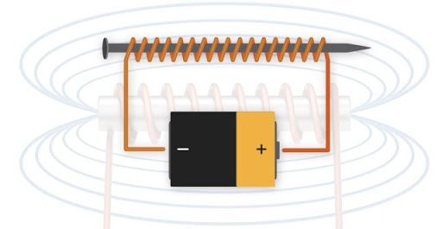
F I Z I K A
MAVZU: ELEKTROMAGNITLAR. ELEKTROMAGNIT RELE
(2-qism)

Slide 4
Elektromagnit rele
Elektromagnitlarning texnika sohasidan keng qo‘llanilishi elektromagnit rele sifatida namoyon bo‘ladi.
Rasmda eng sodda rele sxemasi tasvirlangan. Relening asosiy qismi elektromagnit (1) dan iborat. Kalit ulanib, elektromagnit chulg‘amidan tok o‘tganida elektromagnit o‘zagi magnitlanadi va yakor (2) ni o‘ziga tortadi. Bu bilan yakor ishchi zanjirli kontakt (3) ni ulaydi.

Slide 5
Relening tuzilishi va ishlash prinspi
Ishchi zanjiriga turli elektr iste’molchilar – elektr dvigatellar, elektr lampalar va boshqa turli elektr asboblar ulanishi mumkin. Rele zanjiri uzilganda prujina (4) yakor (2) ni tortadi va ishchi zanjiri uziladi. Ishchi zanjirga dvigatel (5) ulangan.

Slide 6
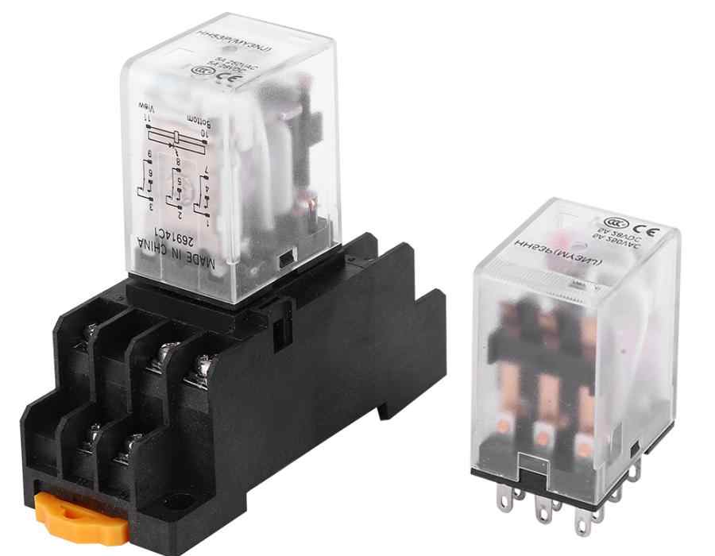
Elektromagnit rele turlari

Slide 7
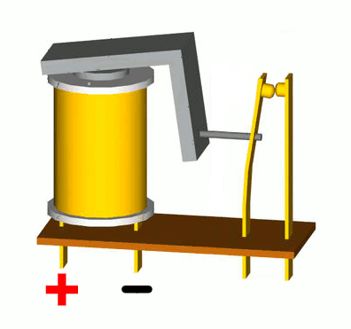
Relening tuzilishi va ishlash prinspi
Elektromagnit rele yakori (2) ning tortilishi uchun elektromag-nitli zanjirga kichik kuchlanishli, masalan, 1,5-4,5 V kuchlanishli manba ulanadi. Bunda elektro-magnitga tortilishi uchun chulg‘amdan kichik (kuchsiz) tok o‘tkazilishi kifoya.

Slide 8
Elektromagnit relening qo‘llanilishi
Ishchi zanjiri katta kuchlanishli, masalan 220 V va undan yuqori kuchlanishli elektr tarmoqqa ulangan bo‘lib, undan katta tok o‘tadi. Rele kichik kuchlanishli zanjir yordamida katta kuchlanishli zanjirni ulab-uzishga imkon beradi.

Slide 9
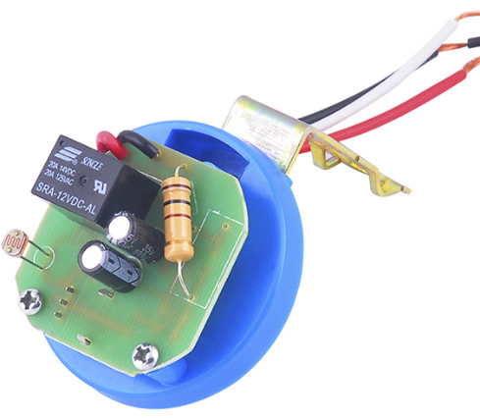
Elektromagnit relening qo‘llanilishi
Elektomagnit rele texnikaning barcha sohalarida, ayniqsa, avtomatika sohasida judan keng qo‘llaniladi.
Metroga kirishdagi o‘tish joyida fotoelementli elektromagnit rele qo‘llaniladi. Agar o‘tish joyidan jeton tashlamay o‘tmoqchi bo‘lsangiz, ikki chekkadan to‘siqlar chiqadi va yo‘lingizni to‘sadi.

Slide 10
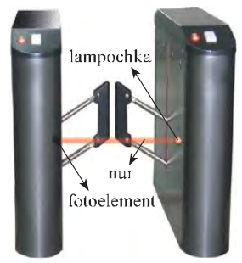
Elektromagnit relening qo‘llanilishi
Agar e’tibor bergan bo‘lsangiz, o‘tish joyining bir tomonidan nur dastasi chiqib, ikkinchi tomondagi darcha ichiga tushib ketadi. Yorug‘lik nuri fotoelementga tushib turganida unda uzluksiz tok hosil bo‘lib turadi va relening yakori elektromagnitga tortilgan holatda bo‘ladi.
Yakorning bu holati ishchi zanjirni uziq holatda ushab turadi.

Slide 11
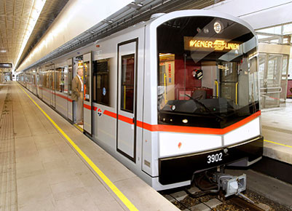
Elektromagnit relening qo‘llanilishi
Agar ikki darcha orasidan odam o‘tsa, nur dastasi to‘siladi va shu zahoti fotoelementda tok hosil bo‘lishi to‘xtaydi. Darhol yakor elektromagnitdan uzoqlashadi va ishchi zanjir ulanadi. Ishchi zanjirga maxsus mexanizmlar o‘rnatilgan bo‘lib, undan tok o‘tishi bilan o‘tish joyidagi to‘siqlarni harakatga keltiradi va ular yo‘lni to‘sib qo‘yadi.

Slide 12
Elektromagnit relening qo‘llanilishi
Odam o‘tish joyidan orqaga qaytishi bilan darchalardan nur dastasi fotoelementga tushib, yana yakorni elektromagnitga tortadi va ishchi zanjirni ulaydi. Shu zahoti to‘siqlar o‘z joyiga qaytadi va yo‘l ochiladi.
Agar o‘tish joyiga o‘rnatlgan maxsus teshikka jetonni tashlasangiz, u shu zahoti ishchi zanjirni boshqa bir joyidan uzadi. Bu holarda darchalar orasidagi nur dastasini kesib o‘tsangiz ham to‘siqlar harakatga kelmaydi va yo‘lingiz to‘silmaydi.

Slide 13
Mustaqil bajarish uchun topshiriqlar:
Elektromagnitning tortishish kuchi undan o‘tayotgan tok kuchiga qanday bog‘liq?
1
Elektromagnitning tortishish kuchi formulasi qanday ifodalanadi?
2
3
Elektromagnitlarning qo‘llanilishi haqida nimalarni bilasiz?
Metroning o‘tish joyida qo‘llaniladigan relening vazifasi nimadan iborat?
4

